Slide 1
Taller de Formación sobre Creación de Coaliciones para la Resiliencia

Slide 2
Enfoque de la capacitación
Objetivo: Aprender la metodología de creación de coaliciones practicando cada paso
¿Qué te gustaría sacar de este taller?

Slide 3
Gestión de las coaliciones
Objetivo:
Comprender el valor de las coaliciones, especialmente al abordar el riesgo y la resiliencia a través de los sistemas urbanos
Comprender los acuerdos esenciales que necesitan hacer las coaliciones eficaces.

Slide 4
Cinco preguntas que las coaliciones deben responder
¿Qué tipo de coalición deseas construir?
Intercambio de conocimientos | Alineamiento del programa | Integración del programa
Compartir información y contactos | Desarrollar una identidad de grupo y unos objetivos colectivos, aunque los miembros actúen de forma independiente | Acción conjunta para resultados específicos
Aumento de la Cooperación

Slide 5
Cinco preguntas que las coaliciones deben responder
¿Cuál es el valor o el beneficio de la coalición para los miembros?

Slide 6
Cinco preguntas que las coaliciones deben responder
¿Cuál es la membresía inicial de la coalición? ¿Quién falta que debería estar ahí?
¿Podría basarse en foros existentes?
¿O se necesita un nuevo foro?

Slide 7
Cinco preguntas que las coaliciones deben responder
¿Qué papel jugarán los miembros en la coalición? ¿Qué habilidades o recursos únicos aportan los diferentes miembros?

Slide 8
Cinco preguntas que las coaliciones deben responder
¿Cómo debería funcionar la coalición?
¿Cómo toma decisiones?
¿Qué es la estructura interna?
¿Cuáles son las reglas de operación?

Slide 9
Análisis Institucional y de Redes Sociales
Objetivo:
Los participantes comprenden qué organizaciones y grupos necesitan participar en una coalición para abordar los choques y tensiones priorizados en múltiples escalas.

Slide 10
Identificación de los participantes interesadas
Tiempo requerido: 45 minutos
Objetivo:
Los participantes comprenden las organizaciones, los grupos y las personas claves de una comunidad y las relaciones entre ellos.
Los participantes comprenden las percepciones que la gente tiene de su importancia para la coalición.

Slide 11
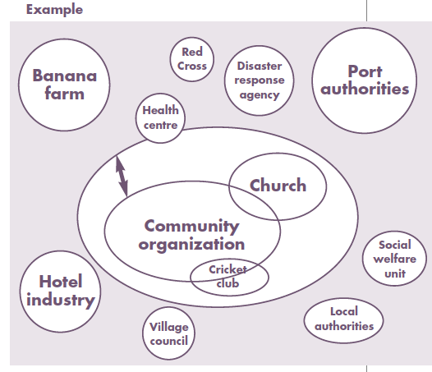
Ejemplo
Agencia de Respuesta a los Desastres
Cruz Roja
Autoridades portuarias
Finca bananera
Centro de salud
Iglesia
Organización de la comunidad
Unidad de bienestar social
Club de críquet
Industria hotelera
Autoridades locales
Consejo municipal

Slide 12
Localización de las Partes Interesadas: Preguntas para el Debate
¿Los sistemas centrales se ven muy afectados durante los eventos peligrosos representados en su gráfico?
¿Qué grupos tienen más influencia en relación con los objetivos de la coalición?
¿Qué grupos están relativamente aislados?
¿Qué grupos están más interesados ​​en formar parte de la coalición?

Slide 13
Interés vs. Influencia.
Tiempo requerido: ½ hora
Objetivo:
Enumere las partes interesadas locales más importantes para los principales impactos o tensiones y vulnerabilidades
Discuta sobre el grado de influencia de cada parte interesada sobre los temas más relevantes, los posibles objetivos de la asociación y su nivel de interés en participar como miembro de la coalición.

Slide 14
Interés vs. Influencia: Preguntas para el Debate
¿Con quién tiene sentido comunicarse mientras construye su coalición inicial? ¿Quiénes serán tanto influyentes como interesados?
¿Quién podría unirse un poco más tarde, una vez que se forme la coalición y comience a actuar?
¿Hay actores críticos con poco interés en los que necesitará encontrar una forma de influir?

Slide 15
Juego de rol de coaliciones
Objetivo:
Los participantes comprenden los diferentes roles y perspectivas de los miembros de la coalición, y cómo manejar estas diferencias.
Los participantes comprenden los acuerdos esenciales que requieren las coaliciones efectivas.

Slide 16
Juego de rol de coaliciones: Debate
¿Qué tipo de coalición era?
¿Cuáles fueron los beneficios al participar de los diferentes miembros?
¿Quién estuvo representado en la membresía? ¿Faltaba alguien importante?

Slide 17
Juego de rol de coaliciones: Debate
Gobierno: ¿Cuáles fueron las reglas? ¿Quién estuvo a cargo?
Estructura: ¿Cómo se formó la coalición? ¿Había subcomisiones? ¿Todos tenían el mismo estatus?
Principios operativos: ¿Cuáles eran las reglas de funcionamiento?
Constructores de coaliciones: ¿algunos miembros desempeñaron roles que facilitaron el trabajo del grupo?

Slide 18
Buenas prácticas para la colaboración
Cualidades Personales
¿Cuáles son las cualidades personales que apoyan a las personas que trabajan en grupo?
¿Qué comportamientos personales se interponen en el camino?

Slide 19
Buenas prácticas para la colaboración
Prácticas organizacionales
¿Qué tan preparada está su organización para cooperar? Utilice un evento pasado cuando su organización colaboró ​​y donde las cosas funcionaron y donde no.

Slide 20
Buenas prácticas para la colaboración
Principios
¿Cuáles son los principios y prácticas que hacen que una coalición sea efectiva?

Slide 21
Elaborar una Hoja de Ruta.
Objetivo:
Los participantes desarrollan un mapa de ruta para introducir una evaluación de la resiliencia comunitaria y un proceso de creación de coaliciones.

Slide 22
¡Gracias!

